Slide 1




如何協助孩子進入
心目中理想的第一志願
桃園市十二年國民基本教育宣導團
宣講講師：沈萌明
時 間：115年10月2日

Slide 2
目 次
一.適性入學的成果
二.學費補助
三.適性輔導
四.國中教育會考
五.桃連區主要入學管道(重要期程)
六.桃連區免試入學
七.五專入學簡介
八.適性入學宣導網的說明
九.結語

Slide 3
一、適性入學的成果
桃連區做好準備 迎向12年國教
率全國之先，從102年度起，每年辦理試模擬測驗及分發作業。
115年12月17-18日辦理全市模擬測驗，116年1月7日進行志願選填、2/12模擬分發放榜。
從102年度起，每年辦理全市高中職博覽會，116年3月14、15日繼續辦理(地點：桃園巨蛋)；網路博覽會持續中。
全員進行適性輔導。
3

Slide 4
115學年度適性入學成果
115學年度高級中等學校6都免試入學錄取資訊一覽表
統計項目 | 桃連區 | 基北區 | 中投區 | 台南區 | 高雄區
報名人數 | 14,353 | 31,498 | 20,479 | 9,056 | 14,241
錄取人數 | 14,236 | 31,052 | 20,394 | 9,020 | 14,169
錄取率 | 99.18% | 98.58％ | 99.58％ | 99.6％ | 99.49％
第1志願 錄取率 | 49.22％ | 28.97％ | 44.86％ | 52.29％ | 43.89％
前3志願 錄取率 | 92.32％ | 78.98％ | 76.22％ | 88.2％ | 77.85％

Slide 5
115學年度適性入學成果
本區近11年錄取率
學年度 | 115 | 114 | 113 | 112 | 111 | 110 | 109 | 108 | 107 | 106 | 105
前3志願錄取率 | 92.32% | 99.35% | 98.85% | 91.47% | 94.46% | 93.44% | 93.64% | 93.62% | 93.7% | 92.32% | 87.28%
總錄取率 | 99.18% | 99.8% | 99.6% | 98.6% | 99.47% | 99.33% | 99.08% | 98.61% | 98.66% | 98.70% | 96.39%
註：本區近11年，前3志願錄取率及總錄取率皆維持穩定比率。

Slide 6
115學年度適性入學成果
本區近8年第1志願序錄取率
學年度 | 115 | 114 | 113 | 112 | 111 | 110 | 109 | 108
第1志願 錄取率 | 49.22% | 68.48% | 65.1% | 57.26% | 62.91% | 65.48% | 69.23% | 67.74%

Slide 7
近八年試模擬及會考放榜後的數據
年度 | 108 | 109 | 110 | 111 | 112 | 113 | 114 | 115
落榜的人數 | 2573 | 2655 | 2460 | 2320 | 3357 | 2974 | 2002 | 3869
落榜平均志願數 | 17 | 17 | 17 | 17 | 17 | 18 | 16 | 15
落榜的人數 | 91 | 101 | 75 | 61 | 187 | 56 | 22 | 92
落榜平均志願數 | 7 | 8 | 9 | 7 | 8 | 7 | 4 | 7

Slide 8
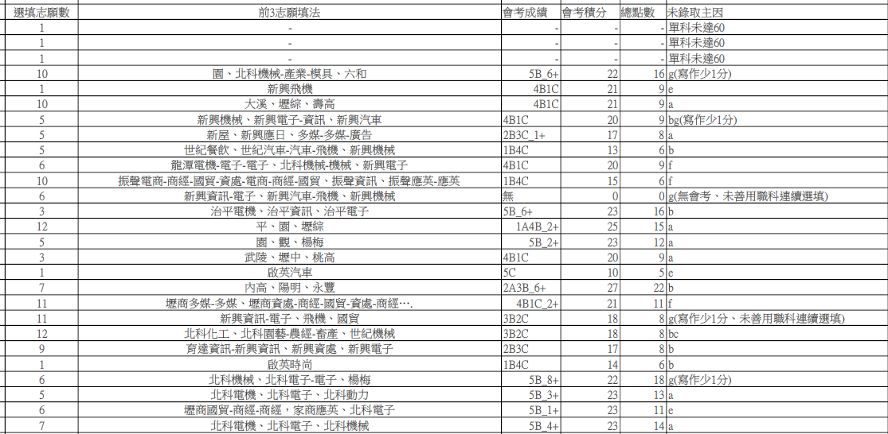
115年會考落榜92人的分析數據
原因說明：
挑戰過高志願
多元表現積分未滿
適性輔導未勾
策略錯誤，志願序分一路扣
志願數太少
無保底志願
其他

Slide 9
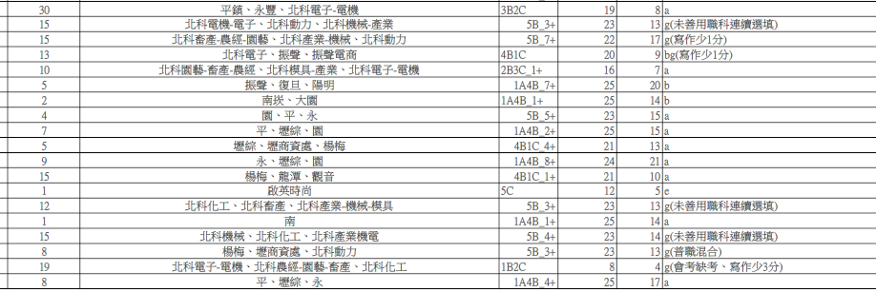
原因說明：
挑戰過高志願
多元表現積分未滿
適性輔導未勾
策略錯誤，志願序分一路扣
志願數太少
無保底志願
其他

Slide 10
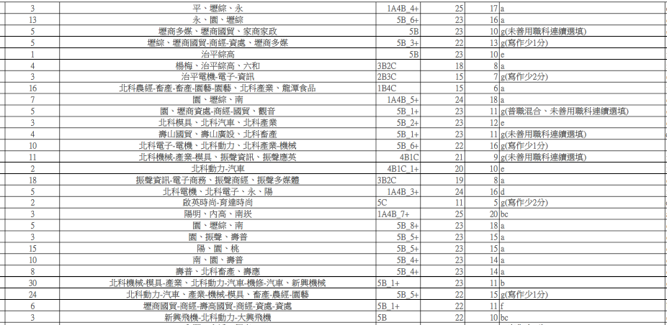
原因說明：
挑戰過高志願
多元表現積分未滿
適性輔導未勾
策略錯誤，志願序分一路扣
志願數太少
無保底志願
其他

Slide 11
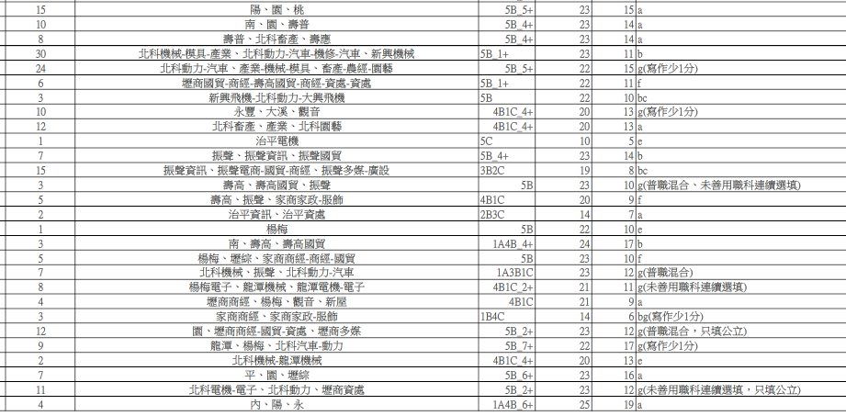
原因說明：
挑戰過高志願
多元表現積分未滿
適性輔導未勾
策略錯誤，志願序分一路扣
志願數太少
無保底志願
其他

Slide 12
115學年度桃連區免試入學落榜原因
深度分析與選填戰略指引
破解「寫作測驗比序點數」與「跨校同職群連續選填不扣分」之核心防禦策略

Slide 13
50位學生敗在寫作與職群選填，三大落榜原因交織成隱形殺手
分析92位免試落榜學生的關鍵數據，其中多數學生同時存在多個致命失誤，尤以寫作與志願序分數流失最甚：
第一名 | g：其他原因 (寫作/職群選填)
50人
佔免試落榜生總體 54.3%
致命隱形殺手。集中在「寫作測驗少拿1~3級分」導致超額比序點數不足，以及「未善用跨校同職群連續選填不扣分」導致分數流失。
第二名 | f：無保底志願
44人
佔免試落榜生總體 47.8%
防守徹底失守。高達四成七的學生完全沒填安全保底學校，一律盲目挑戰公立熱門校，或填寫私立學校的數量過少致全面落空。
第三名 | d：策略錯誤 (志願序扣分)
37人
佔免試落榜生總體 40.2%
填寫順序混亂。未依錄取分數由高到低排列志願，或將「普通科」與「職業類科」反覆交錯混填，造成志願序積分一再被扣而喪失優勢。
※ 註：許多學生同時存在多項落榜因素（如dfg或ef），故人數總合超過92人。第四名為「e：志願數太少」共計34人 (37.0%)。

Slide 14
36位會考22分以上高分群落榜，曝露三大防禦漏洞
會考 22分以上高分落榜人數：36人
原本在桃連區具備優異公立高中職競爭力，卻全數落空
會考 27 分：1人 (序號 16)
會考 25 分：10人 (序號 11, 12, 13, 33, 34, 36, 42, 46, 47, 95)
會考 24 分：4人 (序號 38, 55, 63, 84)
會考 23 分：17人 (序號 10, 14, 25, 26, 27, 29, 35, 41, 44 等)
會考 22 分：4人 (序號 4, 30, 72, 73 )
高分群落榜之三大痛點剖析
■ 寫作測驗少1級分 (總點數超額比序被刷)
在桃連區總積分相同時，會進一步比序「總點數」。寫作測驗少拿1級分（少1點）在超額比序時即會被直接刷掉，高分群亦無法倖免（如序號4, 30, 72等）。
■ 「非公立不填」與志願數太少
自恃分數優異，未規劃防禦性志願。如序號13僅填3個、序號34僅填2個、序號42甚至僅填1個熱門公立志願，隨後全部落空。
■ 職群中斷 (未落實跨校同職群連續選填)
選填北科附工等熱門職科時，中斷了「同職群」的選填順序（如夾雜普通科或其他職群），導致第2、第3個志願之後的志願序分數被嚴重扣減。

Slide 15
釐清職群連續選填規則：跨校「同職群」選填，絕不扣分！
導正輔導認知：桃連區選填「不扣分」的核心關鍵是「相同職群」而非「同一所學校」。
❌ 常見選填誤區：同校不同職群
誤解：學生必須連續選填「同一所學校」的不同科別，才享有志願序不扣分的優待。
事實：若在同一所學校連續填寫「不同職群」的科（例如：連續填寫同一學校的「機械科」與「商業經營科」），其職群已改變。
後果：因職群轉換，志願序積分**仍會被扣分**！高分群常因在同校內混填不同職群而意外失分。
✅ 正確政策規則：跨校同職群
規則：選填「不扣分」的判斷標準是「相同職群」而非「校別」。
事實：只要學生在志願表中連續選填「相同職群」的科別，**即使跨越不同學校，其志願序比序在系統上仍被視為連續**。
優勢：志願序積分完全不會被扣分！學生可在不同學校間連續選填自己真正感興趣的同一職群，保障分數與適性選擇。

Slide 16
12位個報落榜率達13.04%！建立三階段防護輔導流程
個報學生落榜原因高度集中於「高估成績」與「未善用跨校同職群連續選填」，應透過三大輔導戰術為其建立安全網：
01
落實安全防禦志願
導正「非公立不填」的迷思。個報生與高分群應依會考成績和寫作點數，安排至少1/3的「保底防禦志願」（填寫足夠私校或保底公立校），堅守志願數不可過少的安全紅線。
02
集中連續選填同職群
指導學生將同一職群（如電機電子群、商業管理群）的科別集中並連續選填，在跨越不同學校時絕不中斷連續性。如此即可安全維持志願序最高積分，保證分數競爭力。
03
檢核防避職科混填
嚴格避免在同一職群志願群中夾雜「普通科」或其他「不同職群」的科別。第一線輔導老師應協助學生對照「跨校同職群連續選填不扣分」清單，徹底阻絕意外失分。

Slide 17
二、學費補助(教育部全面免學費補助)
高中(每學期) |  | 高職(每學期)
免學費補助金額 |  | 免學費補助金額
公立 | 私立 | 公立 | 私立
6,240 | 26,162 | 6,240 | 26,162

Slide 18
三、適性輔導
18

Slide 19
本市國中畢業生數趨勢圖
103學年度至122學年度桃園市國中畢業生將由每年2萬8,554人降至2萬0,267人。

Slide 20

培養就業生存力，探索自我不嫌早
念完醫學院發現自己不想當醫生，想開咖啡館；出國拿法律碩士學位後，改學烘焙甜點；藥學研究所畢業的研究助理，立志報考清潔隊員；博士學分修完後，回故鄉創業賣雞排.. 。
這些年輕人在所學和職業選擇路上跌跌撞撞的摸索故事，每一天，我們不但在媒體上讀到，更在生活中遇到。而年輕的家長們，也許您就是徬徨其中的人。
「不知道自己想做甚麼？」不是新鮮問題。每個世代要進入社會的年輕人，遲早都要自問：「我的能力和興趣是甚麼？我想要做甚麼工作？」
最應該探索自我的時間就是在『國、高中階段』。
資料來源：你就是改變的起點(嚴長壽2014)
Notes:
引導家長若孩子的性向、興趣明確，可多給予支持與協助。若不明確，可配合學校課程與活動，多跟孩子討論或多給予試探的機會。
20

Slide 21
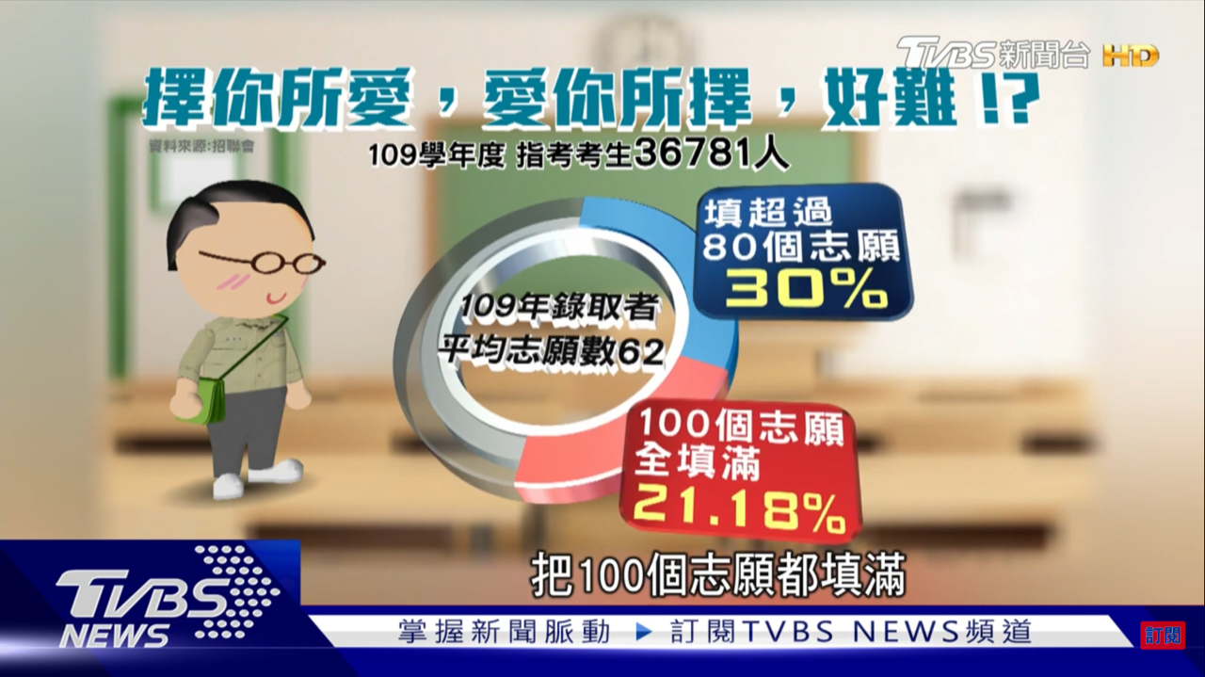

Slide 22
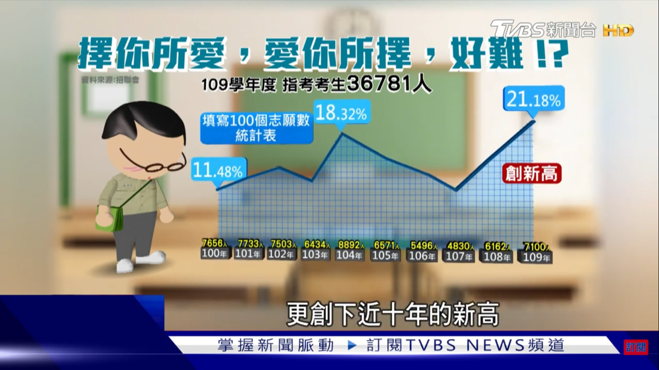

Slide 23
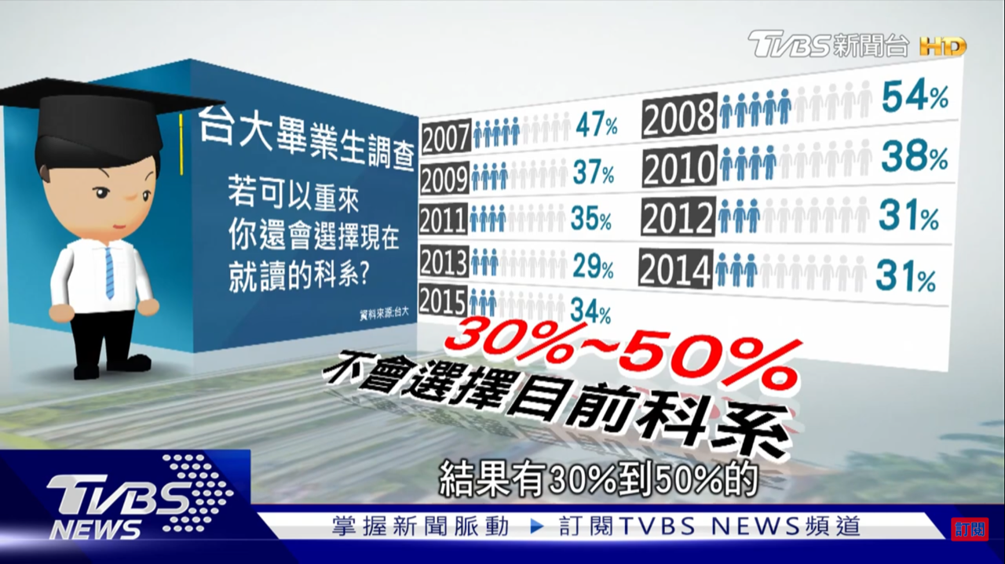

Slide 24
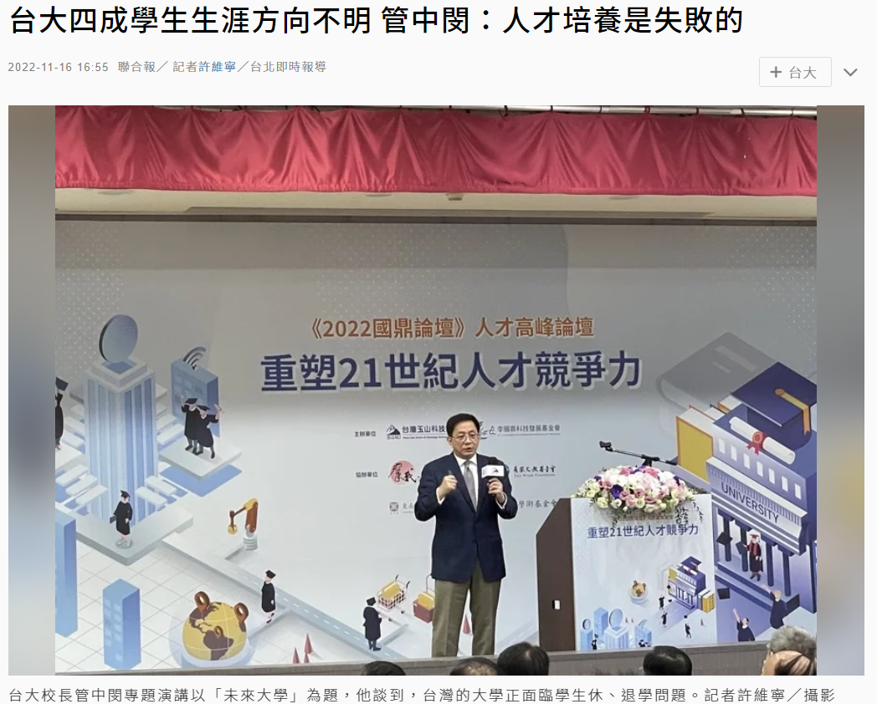

Slide 25
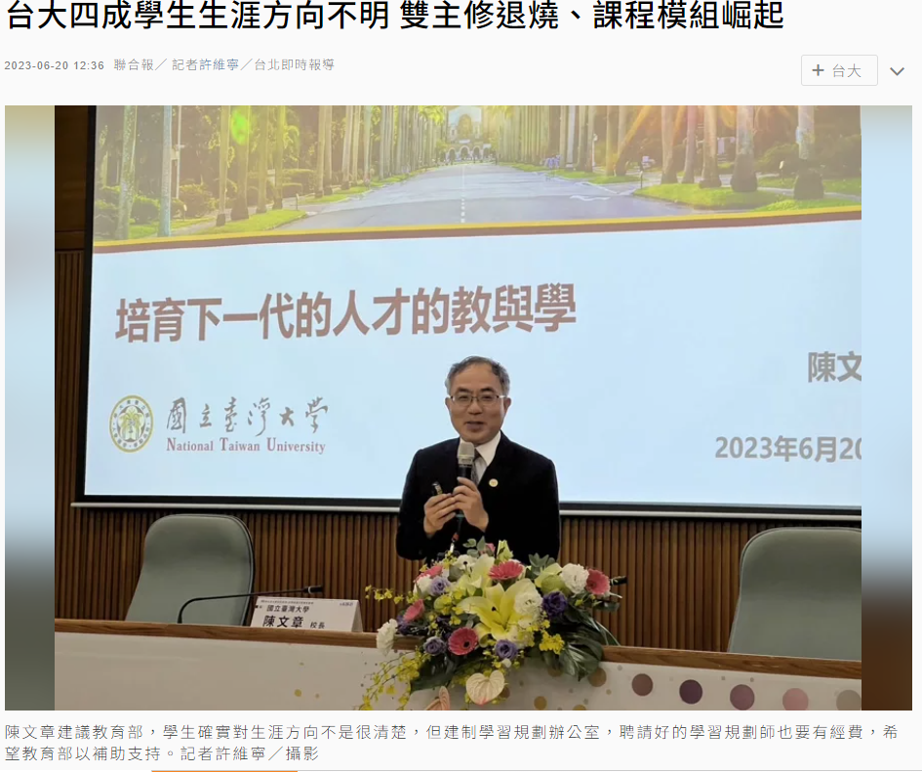

Slide 26
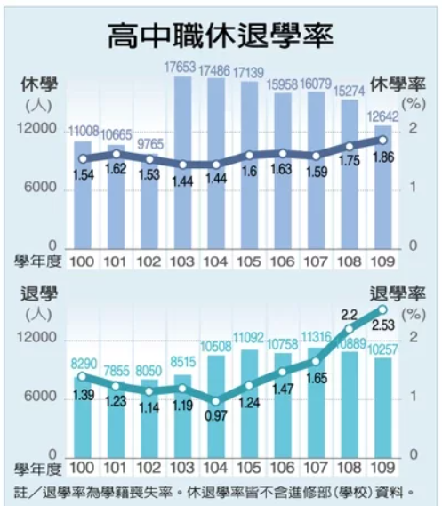
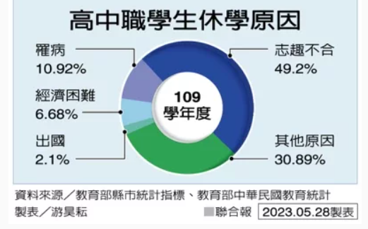
26

Slide 27
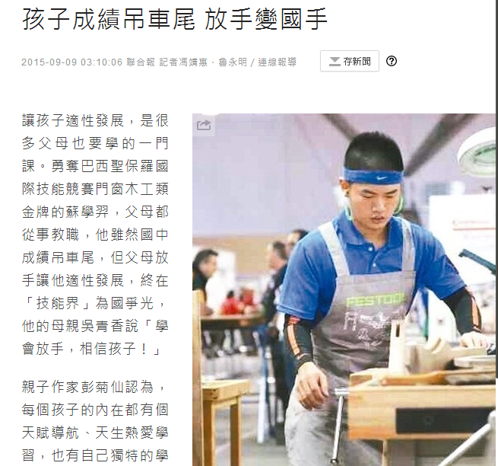
資料來源：聯合新聞網。http://udn.com/news/story/7314/1175233
Notes:
引導家長若孩子的性向、興趣明確，可多給予支持與協助。若不明確，可配合學校課程與活動，多跟孩子討論或多給予試探的機會。
27

Slide 28
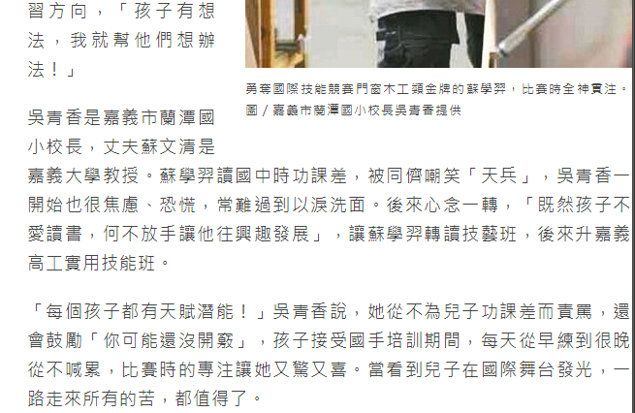
資料來源：聯合新聞網。http://udn.com/news/story/7314/1175233
Notes:
引導家長若孩子的性向、興趣明確，可多給予支持與協助。若不明確，可配合學校課程與活動，多跟孩子討論或多給予試探的機會。
28

Slide 29
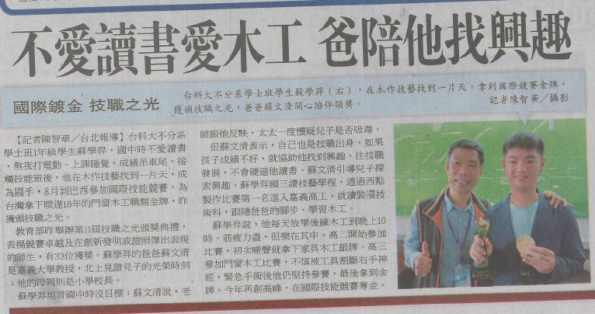
資料來源：聯合報。104年12月02日
Notes:
引導家長若孩子的性向、興趣明確，可多給予支持與協助。若不明確，可配合學校課程與活動，多跟孩子討論或多給予試探的機會。
29

Slide 30
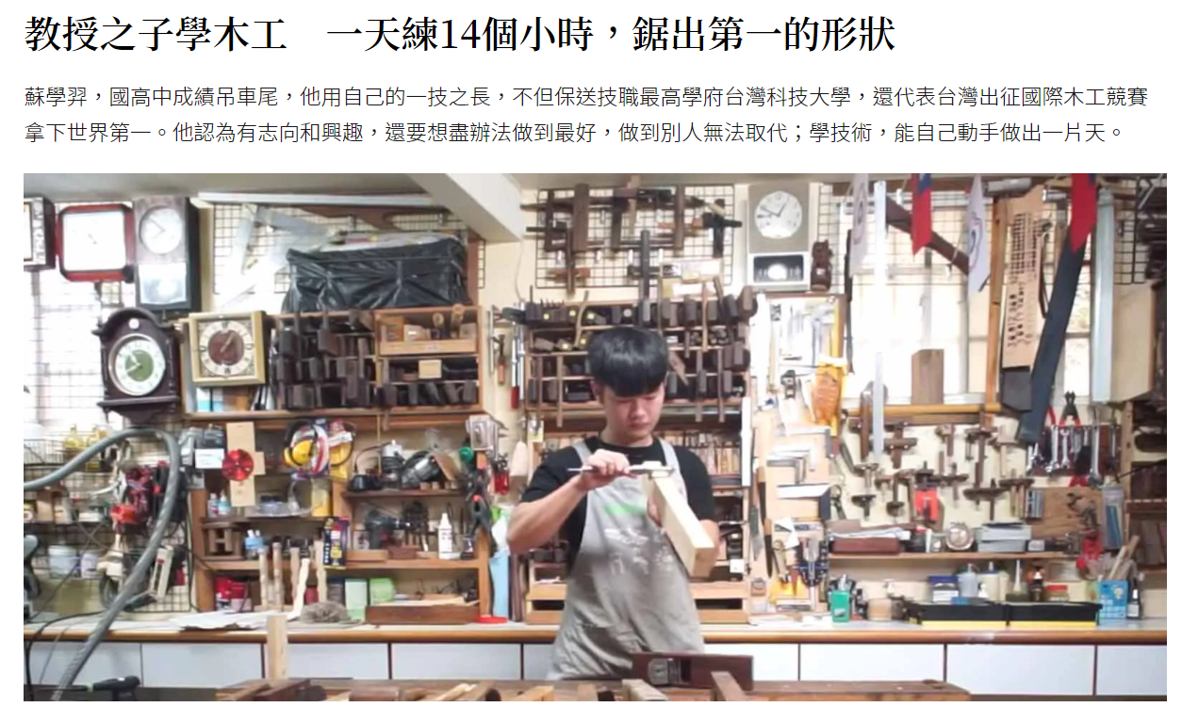
資料來源：天下雜誌。2022年1月26日
Notes:
引導家長若孩子的性向、興趣明確，可多給予支持與協助。若不明確，可配合學校課程與活動，多跟孩子討論或多給予試探的機會。
30

Slide 31
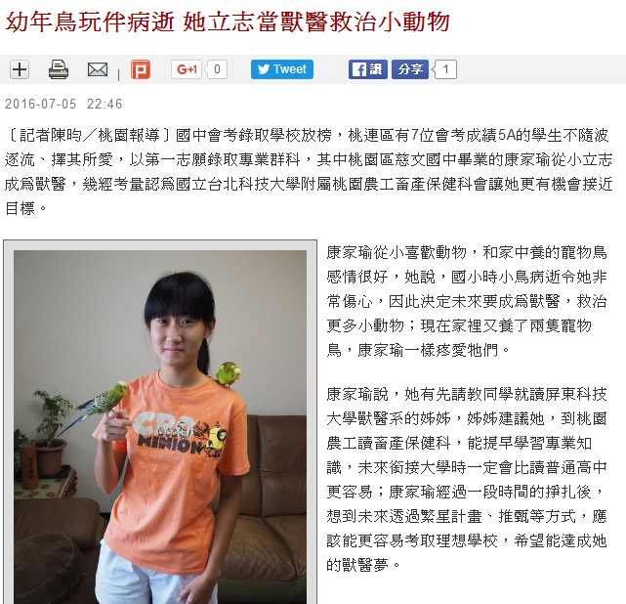
不要害怕學習新的知識或能力，經過努力與克服，會有新發現與有趣之處
資料來源：自由時報。105年7月5日
Notes:
引導家長若孩子的性向、興趣明確，可多給予支持與協助。若不明確，可配合學校課程與活動，多跟孩子討論或多給予試探的機會。
31

Slide 32
108年度畢業生升學榜單
班級 | 考生 | 錄取學校 | 錄取系科 | 入學管道
畜保三 | 廖筱君 | 國立屏東科技大學 | 獸醫學系 | 繁星
畜保三 | 康家瑜 | 國立屏東科技大學 | 獸醫學系 | 技優
畜保三 | 陳彥君 | 國立屏東科技大學 | 獸醫學系 | 推甄
畜保三 | 陳惠齡 | 國立屏東科技大學 | 獸醫學系 | 推甄
畜保三 | 詹榞峻 | 國立屏東科技大學 | 獸醫學系 | 推甄
個報生 | 陳易廷 | 國立屏東科技大學 | 獸醫學系 | 推甄
個報生 | 陳宣伯 | 國立屏東科技大學 | 獸醫學系 | 推甄

Slide 33

家長可以幫助孩子多元試探並瞭解自己的性向、興趣和能力，再參考學校老師的建議、收集相關資訊，並與孩子深入討論，較能規劃適合孩子的生涯進路。
學生
家長
重要他人

Slide 34
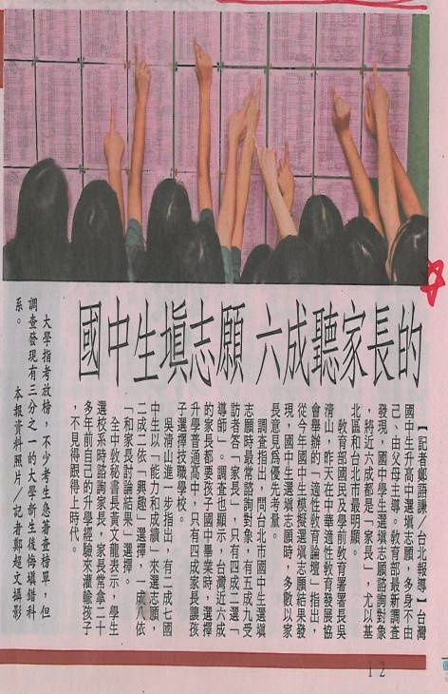
34
34

Slide 35
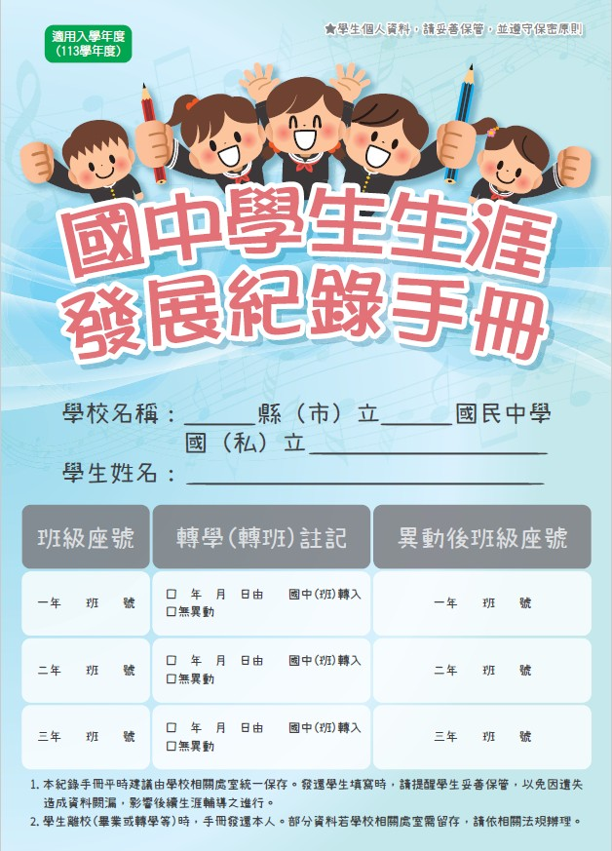
一、國中學生生涯發展紀錄手冊-1
100學年度起，新生每人一冊
手冊可幫助學生澄清個人的性向、興趣、價值觀，瞭解家人的期待，及自己的學習表現（會考、學習成就、社團幹部、獎懲、職業試探結果等）比較適合哪一類學校及科別，做為升學選校參考
Notes:
如果八、九年級的家長尚未看過這本手冊，可詢問導師或學校輔導處。
35

Slide 36

一、國中學生生涯發展紀錄手冊-2
項目 | 分項目 | 填寫人 | 建議填寫時間
一、我的成長 故事 | （一）自我認識 | 學生 | 每年9月，依年級別填寫
 | （二）職業與我 | 學生
二、各項心理 測驗 | （一）性向測驗 | 學生 | 測驗實施後填寫
 | （二）興趣測驗 | 學生 | 測驗實施後填寫
 | （三）其它測驗 | 學生 | 測驗實施後填寫
三、學習成果 及特殊表 現 | （一）我的學習表現 | 學生 | 1.領域學習成績於每年9月、翌年3月（或可配合成績單發放時間），依學期別填寫 2.國中教育會考、體適能檢測於實施後浮貼成績證明影本
 | （二）我的經歷 （幹部、社團） | 學生 | 每年9月、翌年3月，依學期別填寫
 | （三）參與各項競賽成果 | 學生
 | （四）行為表現獎懲紀錄 | 學生
 | （五）服務學習紀錄 | 學生
 | （六）生涯試探活動紀錄 | 學生
讓我們一起來瞭解家長和學校如何透過生涯輔導紀錄手冊，共同協助孩子進行適性輔導。
Notes:
36
36

Slide 37
一、國中學生生涯發展紀錄手冊-3
項目 | 分項目 | 填寫人 | 建議填寫時間
四、生涯統整 面面觀 |  | 學生 | 九年級第2學期初（約3月）
五、生涯發展 規劃書 |  | 學生 家長 導師 輔導教師 | 九年級第2學期 （免試入學及特色招生前）
六、其他生涯 輔導紀錄 | （一）生涯輔導紀錄 | 導師 輔導教師 | 進行學生生涯輔導後，適時填寫
 | （二）生涯諮詢紀錄 | 學生 | 每年9月、翌年3月，依學期別填寫
 | （三）家長的話 | 家長 | 每年5-6月，依年級別填寫。家長參閱簽章後，繳回統一保管
附錄 | 十三職群與相關性向測 驗、興趣測驗之對應分析 結果
Notes:
37
37

Slide 38
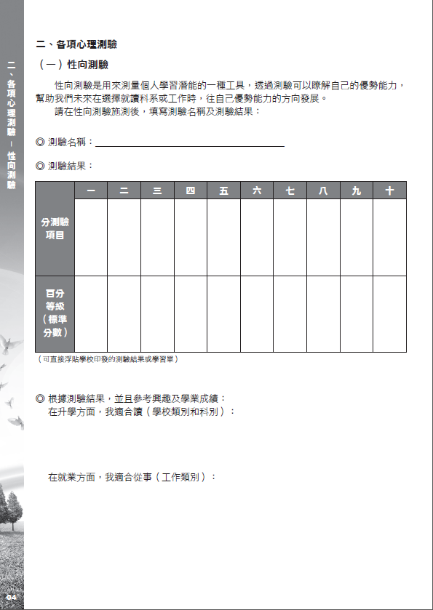


二、各項心理測驗▬性向測驗-1
性向測驗測量個人學習潛能，透過測驗可瞭解自己的優勢能力，幫助自己在進路選擇時，往優勢能力方向發展。
性向測驗結果，可以了解語文、數學、機械、空間關係等方面的優勢能力。
◎國中教學正常化、適性輔導及品質提升方案
◎國中與高中職學生生涯輔導方案
Notes:
引導家長從孩子各項的測驗結果，讓孩子比較自己在哪些部份的優勢能力比較好。（不只是和別人比較）
38

Slide 39


二、各項心理測驗▬性向測驗-2
國立臺灣師範大學心理教育與測驗研究發展中心開發完成「電腦化測驗系統—適性化職涯性向測驗（國中版）」。另外，學校亦可選用各出版社編製之標準化性向測驗，協助孩子瞭解個人優勢能力。
Notes:
提醒家長各校使用的測驗不一樣，這只是其中一個測驗。家長可透過輔導處瞭解孩子所做的性向測驗內容。

Slide 40
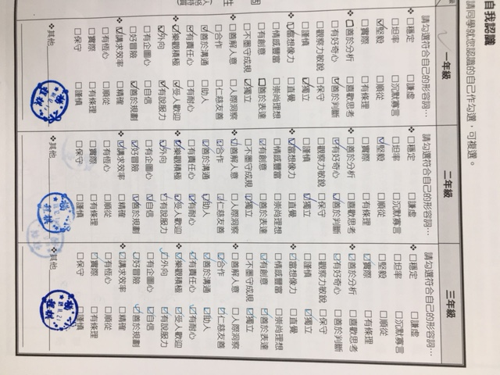
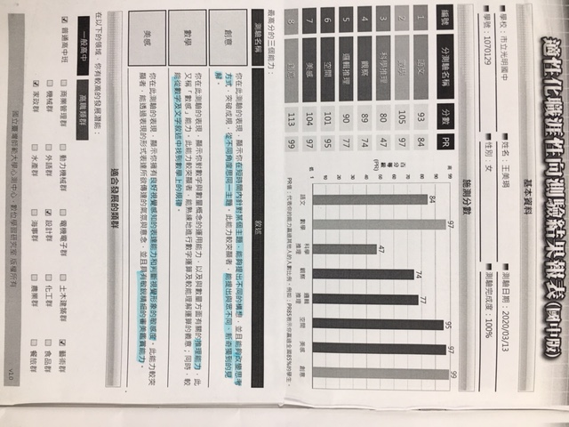
R
I
A
S
E
C
Notes:
40

Slide 41
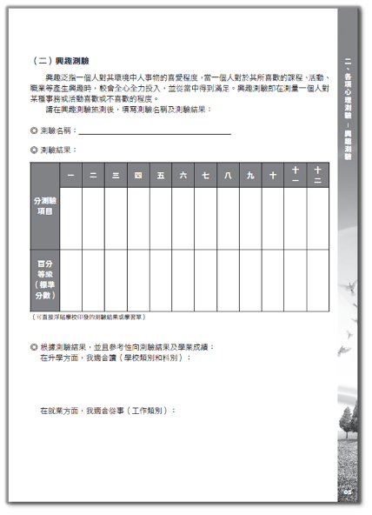


二、各項心理測驗▬興趣測驗-1
興趣指個人對人事物的喜愛程度，當課程、活動、職業等產生興趣時，會較投入並得到滿足。興趣測驗即在測量對某種事務或活動喜歡或不喜歡的程度。
心理測驗結果並非進路選擇的唯一指標，要併同其他因素一起來看（如學習表現）才有參考價值。對測驗有不清楚的地方，可以詢問輔導教師。
◎國中教學正常化、適性輔導及品質提升方案
◎國中與高中職學生生涯輔導方案

Slide 42


二、各項心理測驗▬興趣測驗-2
國立臺灣師範大學心理教育與測驗研究發展中心開發完成「電腦化測驗系統—情境式職涯興趣測驗（國中版）」。另外，學校亦可選用各出版社編製之標準化興趣測驗，協助孩子瞭解個人對某種事務或活動喜歡或不喜歡的程度。
Notes:
提醒家長各校使用的測驗不一樣，這只是其中一個測驗。家長可透過輔導處瞭解孩子所做的興趣測驗內容。

Slide 43
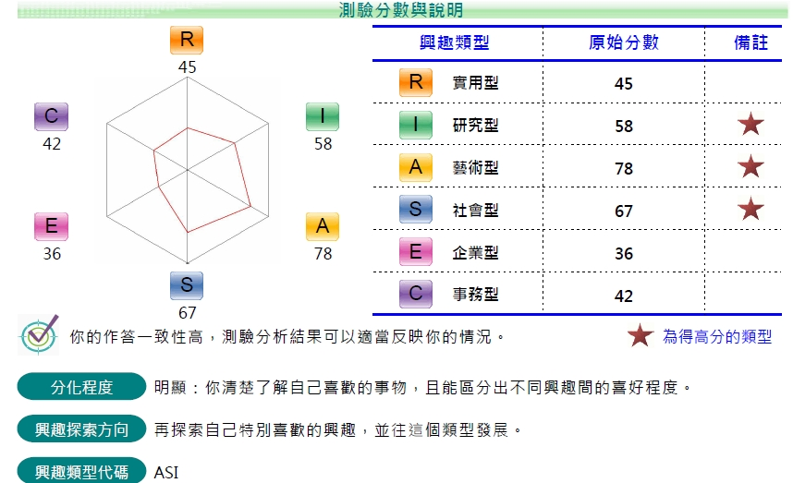
甲生
Notes:
晤談方向：
1.探問選擇外語、資訊兩群科原因（了解選填邏輯）
2.澄清對建築、設計群科的了解與房仲業者的關係。
3.告知設計科所需能力的需求
43

Slide 44
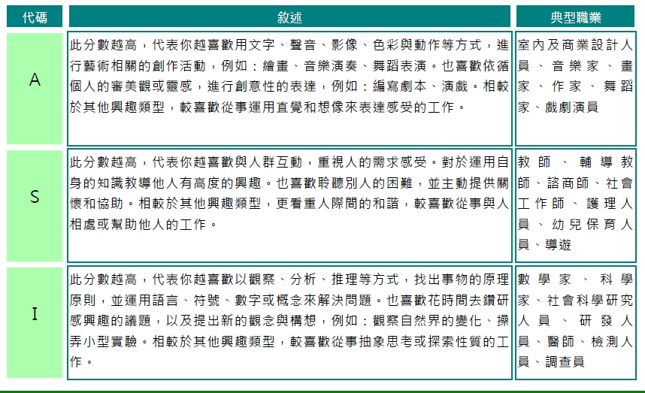
甲生
Notes:
晤談方向：
1.探問選擇外語、資訊兩群科原因（了解選填邏輯）
2.澄清對建築、設計群科的了解與房仲業者的關係。
3.告知設計科所需能力的需求
44

Slide 45
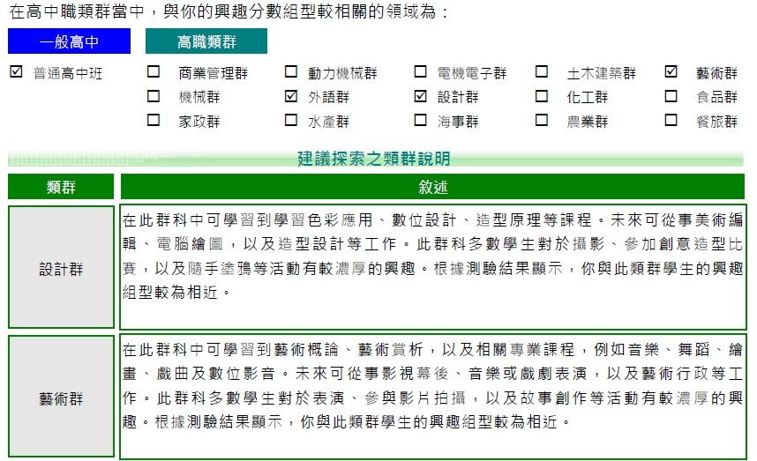
甲生
Notes:
晤談方向：
1.探問選擇外語、資訊兩群科原因（了解選填邏輯）
2.澄清對建築、設計群科的了解與房仲業者的關係。
3.告知設計科所需能力的需求
45

Slide 46
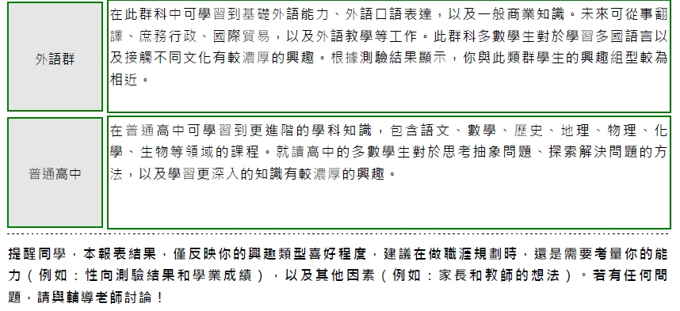
甲生
Notes:
晤談方向：
1.探問選擇外語、資訊兩群科原因（了解選填邏輯）
2.澄清對建築、設計群科的了解與房仲業者的關係。
3.告知設計科所需能力的需求
46

Slide 47

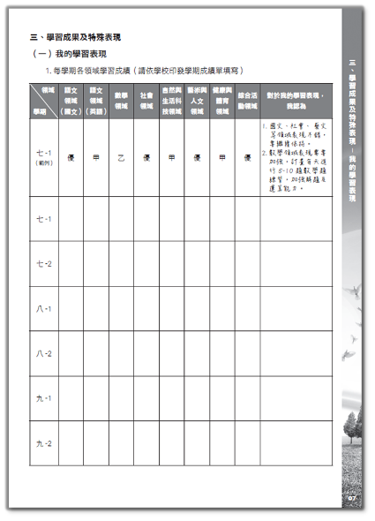
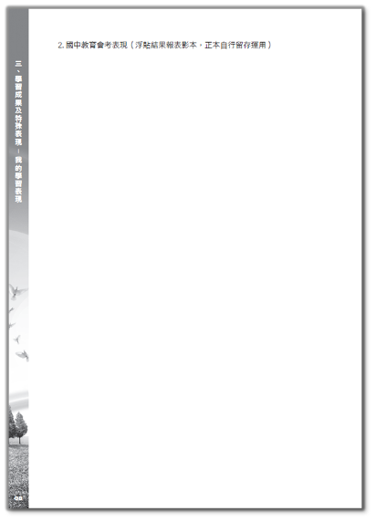
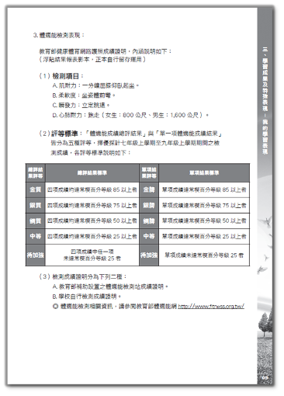
三、學習成果及特殊表現▬我的學習表現
這裡記錄學生在學校各領域的學習成績及體適能檢測結果。
不要忙著跟別人比較，要在意孩子自己的優勢表現。別忘記給孩子適時的鼓勵！
◎國中教學正常化、適性輔導及品質提升方案
◎國中與高中職學生生涯輔導方案

Slide 48
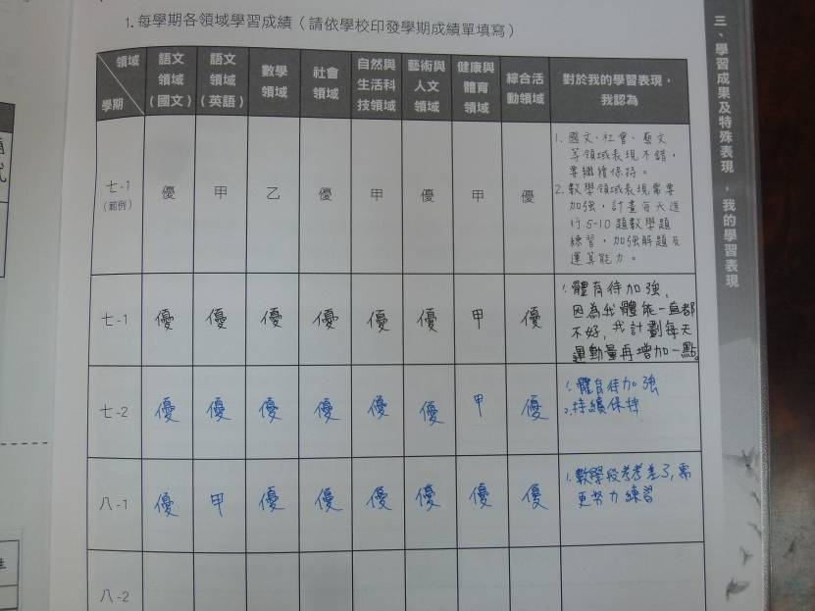
Notes:
晤談方向：
1.探問選擇外語、資訊兩群科原因（了解選填邏輯）
2.澄清對建築、設計群科的了解與房仲業者的關係。
3.告知設計科所需能力的需求
48

Slide 49
三、生涯試探活動▬⊙認識職業學校15群別⊙
動力
機械群
電機與
電子群
機械群
土木與
建築群
藝術群
化工群
水產群
商業與
管理群
職業
學校
海事群
外語群
餐旅群
設計群
家政群
農業群
食品群

Slide 50
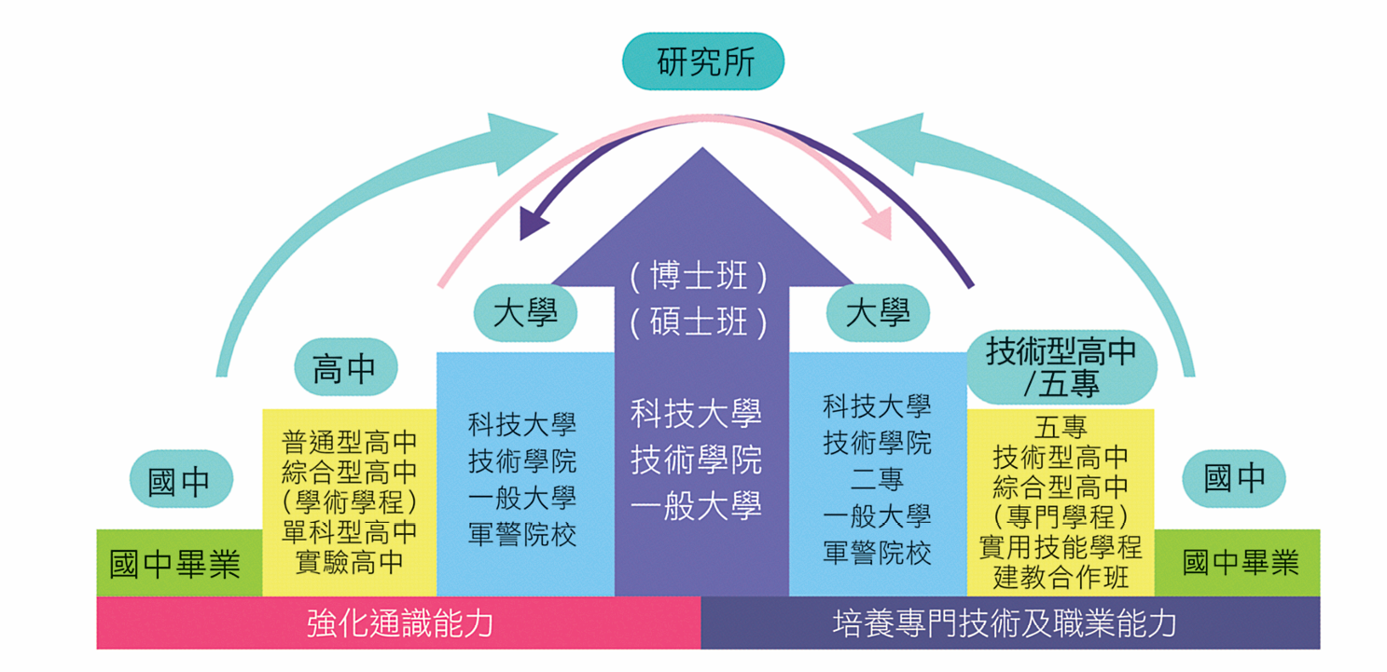

三、生涯試探活動▬ ⊙認識升學進路⊙
研究所

Slide 51
桃連區職業類科之群科屬性
共12群，23校 40科
機械群
化工群
商業與管理群
設計群
電機電子群
外語群
動力機械群
餐旅群
家政群
藝術群
土木與建築群
農業群
水產群
海事群
食品群

Slide 52
分析職業類科升學進路的觀察重點
就業市場
3
2
研究所
普通大學 / 四技二專
學測
指考
統測
1
專業證照
專業科目
理論課程
專業科目
實習課程
技能檢定
高職一般科目課程
免試入學
特色招生甄選入學

Slide 53
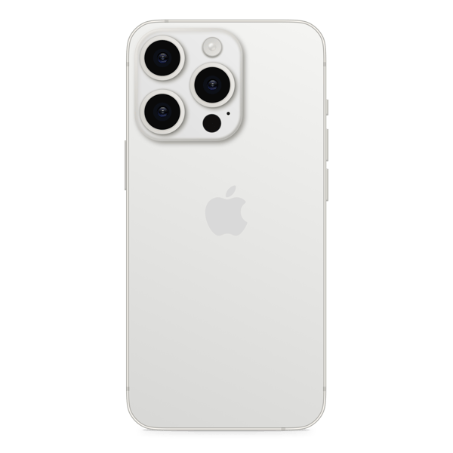
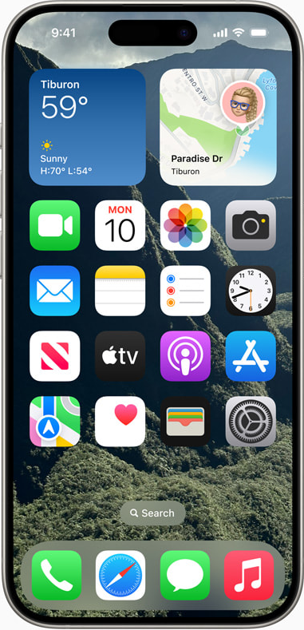

以智慧型手機、平板為例
App、數位內容：
電機與電子群-資訊科
商管群-資料處理科
設計群-廣告設計科
機身結構：機械群
電路系統：電機與電子群

Slide 54
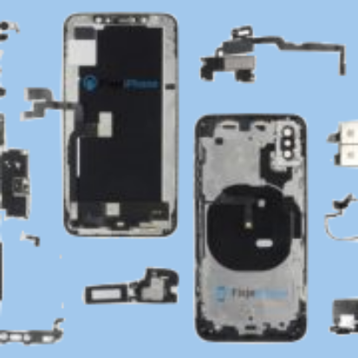

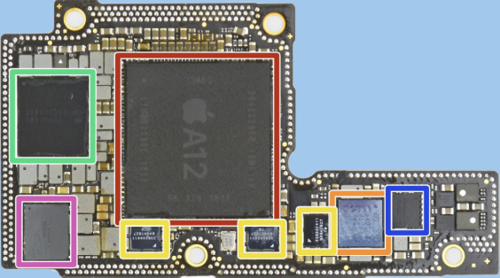

專業群科分析－以智慧型手機、平板為例 1/5
造型、機身結構設計與各種零組件製造
IC設計
電路系統設計與製造
網頁設計
APP應用程式
資料運用

Slide 55




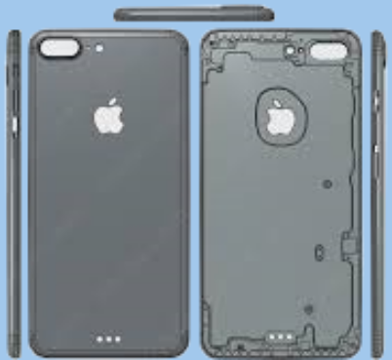
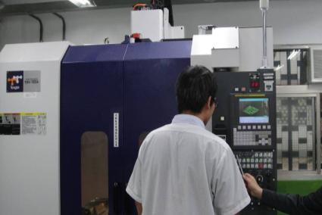
專業群科分析－以智慧型手機、平板為例 2/5
造型、機身結構設計與零組件製造
電腦機械製圖科等
(機械群、設計群)
造型設計
模具科、機械科
(或機械群)
模具製造或
精密機械加工

Slide 56



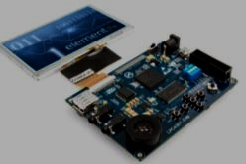
專業群科分析－以智慧型手機、平板為例 3/5
資訊科、電子科
(電機與電子群)
數位邏輯、IC設計
IC設計
電路系統設計與製造
資訊科、電子科
(電機與電子群)
電子電路設計
電路板、零件加工
模具科或機械群

Slide 57
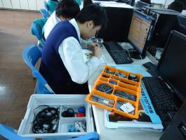
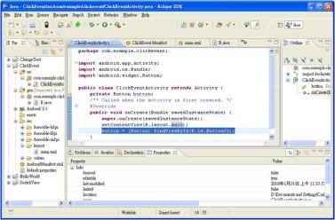
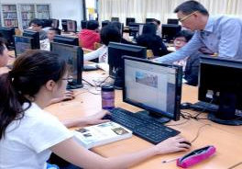
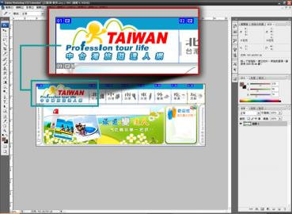
專業群科分析－以智慧型手機、平板為例 4/5
資訊科、
資料處理科
程式設計
資料處理科、多媒體設計科、廣告設計科
網頁設計
網頁設計
APP應用程式
資料運用
資料運用
資料處理科等

Slide 58

專業群科分析－以智慧型手機、平板為例 5/5
終端產品 | 製造/服務 | 職業分類 | 技高專業群科 | 科技校院
智慧型手機 、平板 | 造型、機身結構設計與製造 | 造型設計 | 機械群、設計群 | 工業設計系
 |  | 模具製造 | 模具科、機械科 | 機械工程系等
 | 電路系統設計與製造 | IC設計 | 資訊科、電子科 | 電子工程系 電機工程系等
 |  | 電子電路 | 電子科、資訊科 | 電子工程系 資訊工程系等
 | 應用程式與數位內容 | 程式設計 | 資訊科 資料處理科 | 資訊工程系 資訊管理系等
 |  | 網頁設計 | 資料處理科 多媒體設計科 | 資訊管理系 多媒體設計系等
 |  | 資料應用 | 資料處理科 | 資訊工程系 資訊管理系等
其他：▲金融科技、影音串流、電子商務、廣告行銷…

Slide 59
高職與高中的進路比較分析
類別 項目 | 高 職 | 高 中
性 向 | 操作性向強 喜歡動手做實作活動 | 學術性向強 對學術研究興趣較濃
升學進路 | 升大學部份：以科技大學、技術學院、二專為主，一般大學為輔 繼續攻讀研究所：以進入科技校院研究所為主，或轉考一般大學研究所為輔 | 升大學部份：以一般大學為主，科技校院、二專為輔 升學研究所：攻讀一般大學研究所為主
未來發展 | 較強的實務及技術能力 所學和職場所需能力接軌 升學、就業管道兼具 | 偏具知識型工作知能 基礎學科強，實務職能較弱

Slide 60

三月底前提早完成
九年級統整評估與決定
項目 | 分項目 | 頁碼 | 填寫人 | 建議填寫時間
四、生涯統整面面觀 |  | 13-14 | 學生 | 九年級第2學期初（約3月）
五、生涯發展規劃書 |  | 15-16 | 學生 家長 導師 輔導教師 | 九年級第2學期 （免試入學及特色招生前）
六、其他生涯輔導紀錄 | （一）生涯輔導紀錄 | 17 | 導師 輔導教師 | 進行學生生涯輔導後，適時填寫
 | （二）生涯諮詢紀錄 | 18 | 學生 | 每年9月、翌年3月，依學期別填寫

Slide 61
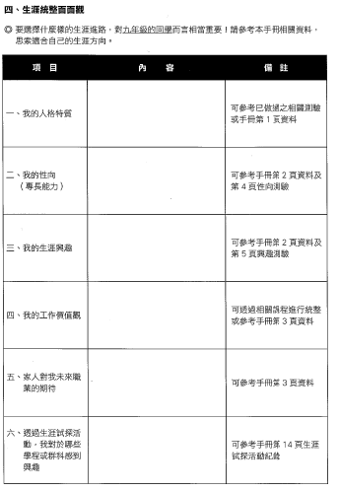
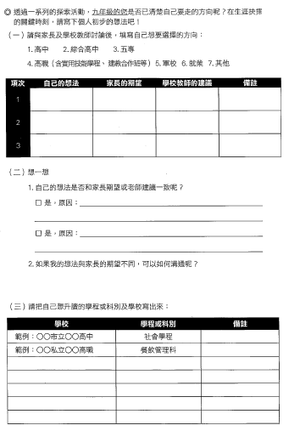
進路類型選擇
興趣與性向
家長、老師想法
環境
適性入學選擇
資訊

Slide 62
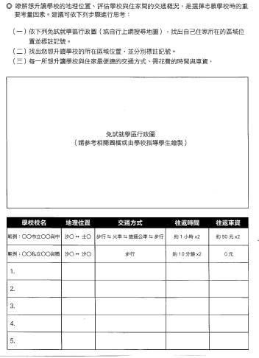
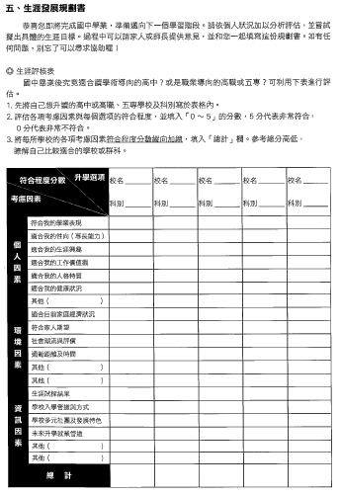
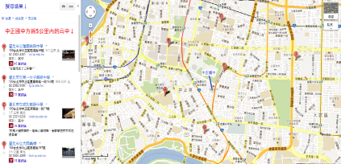
選擇與
評估
就近入學選擇
2026/10/2
62

Slide 63
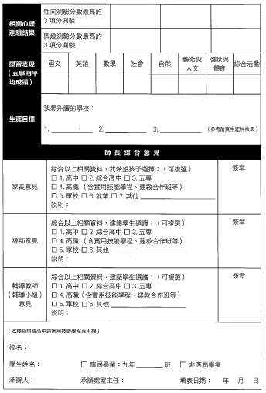
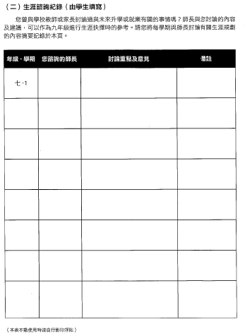
評估與
決定
諮詢過程紀錄
親師
支持
2026/10/2
63

Slide 64
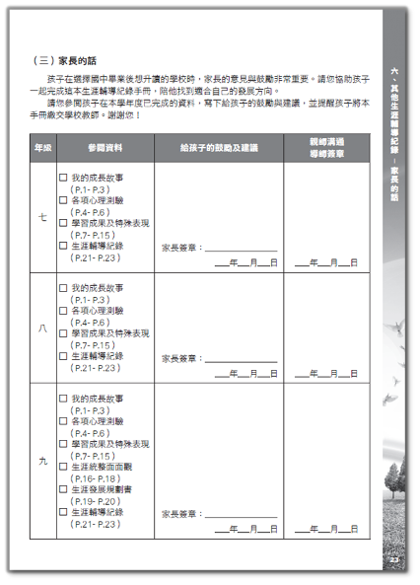
四、國中學生生涯發展紀錄手冊－家長的話
請爸媽仔細看完孩子的各項紀錄，找時間與孩子聊聊、寫下自己對孩子生涯規劃的想法，不要只有簽名喔！
每學年結束前(大約5、6月)，學校會請孩子將生涯發展紀錄手冊帶回請家長參閱內容。

Slide 65

Notes:
晤談方向：
1.探問選擇外語、資訊兩群科原因（了解選填邏輯）
2.澄清對建築、設計群科的了解與房仲業者的關係。
3.告知設計科所需能力的需求
65

Slide 66

孩子國中畢業前，如何協助孩子適性入學
親師生共同完成「國中學生生涯發展紀錄手冊」生涯發展規劃書
認識各縣市免試入學（含超額比序）
及特色招生
認識全國五專、
各免試就學區高中職學校
教育部或各縣市志願選填試探系統

Slide 67
四、國中教育會考說明
67

Slide 68
教育會考何時考
116年5月15日（六） |  | 116年5月16日（日）
08:20- 08:30 | 考試說明 | 08:20- 08:30 | 考試說明
08:30-09:40 | 社 會 | 08:30-09:40 | 自 然
09:40- 10:20 | 休息 | 09:40- 10:20 | 休息
10:20- 10:30 | 考試說明 | 10:20- 10:30 | 考試說明
10:30-11:50 | 數 學 | 10:30-11:30 | 英語（閱讀）
11:50- 13:40 | 午休 | 11:30- 12:00 | 休息
13:40- 13:50 | 考試說明 | 12:00- 12:05 | 考試說明
13:50-15:00 | 國 文 | 12:05-12:30 | 英語（聽力）
15:00- 15:40 | 休息
15:40- 15:50 | 考試說明
15:50-16:40 | 寫作測驗

Slide 69
教育會考怎麼考
考試科目 | 題型 | 題數 | 考試時間
國 文 | 4選1 | 38～46題 | 70分鐘
英 語 | 4選1（閱讀） | 40～45題 | 60分鐘
 | 3選1（聽力） | 20～30題 | 25分鐘
數 學 | 4選1 | 23～28題 | 80分鐘
 | 非選擇題 | 2題
社 會 | 4選1 | 50～60題 | 70分鐘
自 然 | 4選1 | 45～55題 | 70分鐘
寫作測驗 | 引導寫作 | 1題 | 50分鐘

Slide 70
能力等級與加註標示
能力等級 | 加註標示 | 標示說明
精熟(A) 答對題數80~85%以上 | A++ | 精熟等級前25%
 | A+ | 精熟等級前26%～50%
 | A
基礎(B) 答對題數 40%以上 | B ++ | 基礎等級前25%
 | B+ | 基礎等級前26%～50%
 | B
待加強(C) | C

Slide 71
數學科「非選擇題」以及英語科「聽力測驗」部分均納入成績計算。
英語科：呈現整體（閱讀及聽力）能力等級，並分列閱讀及聽力的等級描述，以提供學生學力資訊，閱讀及聽力計分比例為80:20。
數學科：選擇題及非選擇題計分比例為85:15。

Slide 72

答案卷樣式
非選擇題作答區每格
大小為 12cm*12cm
選擇題作答區，
需以2B鉛筆書寫

Slide 73

作答注意事項
只寫答案而無計算過程或說明，無法判斷其「策略」與「表達」能力，該題以0分計。
使用黑色墨水的筆書寫，在規定的作答區內書寫
  學生作答超出作答區，僅以作答區內之內容進行評分
  學生可先行規劃作答方式避免超出作答區
若作答時自行在試題圖形上標示的記號，在作答時需要用到，則需將題目圖形畫在作答區內，以利閱卷委員進行評分。
違規卷包含學生洩漏私人身份（如：姓名、准考證號）、劃記與題目無關的文字、圖形或符號，則數學科不計列等級。

Slide 74


超出作答區
僅針對作答區內容進行評分

Slide 75


規劃作答區
學生標示作答順序
並將作答區區分作答

Slide 76

將題目圖形畫在作答區內
學生如自行在題目的圖形上標示記號，並使用該記號作答時，需將題目圖形及使用記號畫記在作答區內。

Slide 77


違規卷
作答區中書寫與解題無關之文字、作圖。

Slide 78
寫作測驗
評分說明

Slide 79


Slide 80


Slide 81


Slide 82


Slide 83
寫作測驗評量的能力
檢測國中畢業生表達經驗見聞和情感思想的綜合語文能力。
立意與取材：能依不同的寫作目的，統整閱讀內容、篩選合適素材，以表現個人意念。
結構組織：能掌握寫作步驟，首尾連貫，組織完整篇章。
遣詞造句：能正確使用本國語文，適當的遣詞用字、運用各種句型及修辭寫作。
錯別字、格式及標點符號：能正確運用文字、格式及標點符號。

Slide 84


答案卷樣式

Slide 85


Slide 86


Slide 87


Slide 88


Slide 89


Slide 90

五、桃連區主要入學管道
Notes:
90

Slide 91
國中畢業生升學管道圖
高中、高職、五專多元入學管道
過去
免試
入學
申請入學
(五專申請抽籤)
甄選入學
登記分發
入學
：
免試入學
特色招生
103
學年度起
甄選入學
考試分發
入學
全國分成15個免試就學區，
採計會考”積分”跨區有限制。
我們是-桃連區。
不受區域限制，
不採計會考”積分”
91
Notes:
91
91

Slide 92

116學年度桃連區適性入學管道
免試入學 | 校內直升入學
 | 免試入學
 | 技優生甄審
 | 單獨招生(含園區生)
 | 完全免試入學
特色招生 | 甄選入學 | 藝才班
 |  | 體育班
 |  | 科學班
 |  | 專業群科
 | 考試分發入學
其他 | 實用技能學程
 | 建教合作班
 | 體育績優
 | 軍校
身心障礙適性輔導安置
92
Notes:
92

Slide 93
桃園市完全免試入學管道
Notes:
93

Slide 94
資格、做法
報名資格：桃園市國中應屆畢業生。
報名方式：向原就讀國中進行報名。
志願選填：一校一科組，不得重複報名。
招生學校：目前為全桃園市為一區。
分發方式：
  報名人數<=招生人數，全額錄取。
  報名人數>招生人數，依據積分高低依序錄取。
積分採計：不採計適性輔導及國中教育會考積分。

Slide 95


招生區域與學校
招生名額以簡章為準
95

Slide 96
115學年度桃連區特色招生甄選
115學年度桃連區特色招生甄選
考試分發
60個名額
專業群科-67科
2015個名額
科學班-1班
25個名額
體育班-15班 472個名額
藝才美術班-4班 100個名額
藝才音樂班-3班 75個名額
藝才舞蹈班-1班 25個名額
招生名額以簡章為準

Slide 97
桃連區116年重要日程表(教育部版)
科學班報名(2/18~3/3)
科學班檢定(3/13)
桃園市辦理試模擬測驗(115.12/17、18)
試模擬
選填志願 (1/7-1/14)
試模擬分發放榜(2/12)
會考成績公告(6/4)
特招專業群科報名(3/8~3/12)
特招高職放榜(6/11)
報到(6/14)
注意返校
特招群科術科測驗
(4/10、4/11)
免試入學填志願
(含特招考試分發)
(6/18起)
國中教育會考
(5/15~5/16)
免試、特招考試、藝才班
放榜(7/06)
桃園市辦理
高中職博覽會
(3/14、3/15)
實用技能、高職技優
報名5/20、5/21
實技放榜6/11，技優放榜6/11
報到6/14
藝才班：報到(7/07)
免試、特招考試：報到(7/08)
※桃連區實施日期以桃園市政府教育局公告為主

Slide 98

桃連區116年重要日程表

Slide 99
桃連區的特色招生(甄選入學-藝才班、體育班)
武陵高中(2)：科學班1班、音樂班1班
桃園高中(2)：體育班1班、舞蹈班1班
中大壢中(1)：音樂班1班
內壢高中(1)：美術班1班
陽明高中(1)：美術班1班
南崁高中(3)：體育班1班、音樂班1班、美術班1班
永豐高中(2)：體育班2班
平鎮高中(3)：體育班2班、美術班1班
大園高中(1)：體育班1班 楊梅高中(1)：體育班1班
大溪高中(1)：體育班1班 觀音高中(1)：體育班1班
北科附工(2)：體育班2班 新屋高中(1)：體育班1班
壽山高中(2)：體育班2班

Slide 100
專業群科甄選(特色招生)
Notes:
100

Slide 101
特色招生甄選入學辦理概況
考試類型 | 科數 | 學校科別
術科+面試 | 47 | 1.大興(70)：電機科(25)、餐管科(15)、飛修科(15)、時尚造型科(15) 2.育達(345)：資訊科(25)、資處科(35)、廣設科(55)、時尚造型科(60)、幼保科(50)、餐管科(100)、應英科(20) 3.啟英(325)：汽車科(45)、電商科(35)、應日科(20)、應英科(20)、時尚造型科(45)、廣設科(25)、表藝科(45)、餐飲科(70)、資訊科(20) 4.永平(360)：資處科(電競實務45)、汽車(維修實務45)、餐管（國際餐飲廚藝45）、餐管（烘焙90）、餐管（鐵板燒料理45）、觀光（飲料調製45）、表演藝術(綜藝表演45) 5.世紀綠能(75)：機械科(15)、汽車科(15)、幼保科(15)、資訊科(15)、餐管(15) 6.至善(16)：家具木工科(8)、觀光科(8) 7.六和(24)：機電科(24) 8.方曙(30)：照顧服務科(5)、飛修科(20)、資訊科(5) 9.治平(230)：資訊科(35)、資處科(35)、應英科(35)、應日科(35)、電機科(電機達人45)、時尚造型科(整體造型設計45) 10.清華(50)：餐管科(15)、軌道車輛科(20)、汽車科(15)
術科+書審 | 1 | 北科附工(10)：汽車科(10)
術科+面試+書審 | 19 | 1.北科附工(5)：農場經營科(5) 2.振聲(155)：多媒體設計科(30)、廣設科(30)、觀光科(30)、資訊科(20)、電子商務科(20)、應英科(25) 3.新興(320)：機械科(35)、汽車科(35)、飛修科(35)、資訊科(35)、電子科(35)、資處科(35)、國貿科(10)、應日科(20)、應英科(10)、多媒體設計科(35)、觀光科(35)、電子商務科(15)
合計 | 67

Slide 102
考試分發入學(特色招生)

Slide 103
大園國際高中特色招生
招生資訊
班名：國際文憑課程 (IBDP)專班
招生名額：40名
考試科目 : 1.閱讀及批判性思考測驗
2.邏輯表達與資料判讀測驗
錄取門檻 : 115年國中教育會考成績應達1科精熟(A)及4科基礎(B)及寫作四級分以上。
考完要記得再填志願!
有興趣請直接詢問大園國際高中國際部。

Slide 104
六、桃連區免試入學
Notes:
104

Slide 105
桃連區入學方式─免試比序說明
適性輔導
多元學習
採計32分
採計35分
教育會考
33分
總分32分
總分42分
1.畢業資格：6分
2.生涯規劃：21分
【變動式積分】
3.就近入學：5分
1.均衡學習：9分
2.品德表現：10分
3.服務表現：10分
4.才藝表現：5分
5.體適能：6分
6.本土語言認證:2分
1.會考成績：30分
2.寫作測驗成績：3分

Slide 106
畢業資格：6分
修業資格：2分
適性輔導
  採計32分
  總分32分
符合國民中學成績評量準則畢業資格者。
一、 學生實際出席日數（不含公、喪、病假），須達六學期總出席日數之三分之二以上。
二、學生日常生活表現六學期成績依教師輔導與管教學生之相關規定，辦理功過相抵、獎懲實施、懲罰存記及改過銷過等事項，且依規定程序審核通過註銷後，其記錄未達三大過(三小過等同一大過)者。
三、學生學習領域畢業成績至少四大領域(含)成績達丙等(六十分)以上者。

Slide 107
適性輔導
  採計32分
  總分32分
生涯規劃：15分
第1、2、 3志願序（15分）第4、5、6志願(12分)第7、8、9志願(9分)第10、11、12志願(6分) 第13、14、15志願(3分)，第16~30志願(1分) ，可選填30個志願數
職業類科同一職群各科別連續選填為志願時，視為同一志願序計分
當總積分完全相同需進行超額比序，比序至「志願序積分」項目時，志願序積分高者將優先錄取。

Slide 108
志願序計分方式
志願序別1、2、3志願15分，4、5、6志願12分，…16至30志願1分。
總積分完全相同，需進行超額比序(低收入→適性輔導→多元學習→會考總積分→志願序積分→教育會考成績標示總點數→教育會考成績標示)，比序至「志願序積分」項目時，志願序積分高者將優先錄取。
志願順序 | 1 | 2 | 3 | 4 | 5 | 6 | 7
校、科 | A校 普通科 | B校 普通科 | C校 普通科 | D校 普通科 | D校 應英科 | E校 應日科 | F校 普通科
志願積分 | 15 | 15 | 15 | 12 | 12 | 12 | 12

Slide 109
同群科志願跨校連續選填
舉例：
甲生
乙生
志願順序 | 1 | 2 | 3 | 4 | 5 | 6 | 7
校、科 | A校 普通科 | B校 普通科 | C校 應英科 | D校 應日科 | E校 應英科 | F校 普通科 | G校 普通科
志願積分 | 15 | 15 | 15 | 15 | 15 | 12 | 12
志願順序 | 1 | 2 | 3 | 4 | 5 | 6 | 7
校、科 | A校 國貿科 | B校 國貿科 | B校 商經科 | B校 資處科 | C校 資處科 | D校 普通科 | E校 普通科
志願積分 | 15 | 15 | 15 | 15 | 15 | 15 | 15
109

Slide 110
桃連區填志願小叮嚀
免試入學技巧填志願 幫助學生得高分!!
技巧一：同群連續填同分
技巧二：志願前填
技巧三：志願多填
志願數 | 1 | 2 | 3 | 4 | 5 | 6
志願序 校科 | □ 國貿 | □ 資料 | □ 電商 | □ 商經 | □ 國貿 | □ 商經
A
A
A
A
B
B
15分
同群連續填同志願分

Slide 111
適性輔導
  採計32分
  總分32分
生涯規劃：6分
報名校、科與生涯規劃建議
  與「家長意見」相符者得2分。
  與「導師意見」相符者得2分。
  與「輔導教師意見」相符者得2分。
適性輔導
  採計32分
  總分32分
就近入學：5分
桃園區學生符合就近入學得5分。
共同就學區學生得5分。

Slide 112





五、生涯發展規劃書
參考生涯輔導紀錄手冊資料，親師生一起討論，依據孩子學習表現、專長、興趣等，並且考量想升讀學校的入學條件，初步完成個人升學規劃。

Slide 113

1.適性輔導--
生涯發展規劃建議
2.志願數太少

Slide 114
多元學習表現
  採計35分
  總分42分
均衡學習：9分
107學年度以前入學：基本條件為國中健體、藝文、綜合領域五學期平均成績達60分以上者各得3分。
108學年度以後入學：基本條件為國中健體、藝術、綜合活動、科技領域五學期平均成績達60分以上者，每個領域各得3分，最高9分。
多元學習表現
  採計35分
  總分42分
品德表現：10分
大功每次4.5分，記功每次1.5分，
嘉獎每次0.5分(最高6分)。
銷過後，無記過或二次(含)警告以下者得6分。

Slide 115
多元學習表現
  採計35分
  總分42分
服務表現：10分
擔任班級內幹部、自治市幹部及社團幹部任滿1學期，經考核表現優良者得2分
(上限4分)。
志願服務學習時數，每1小時0.3分。
(未滿1小時不計分)。
擔任班級或學生幹部及志願服務學習時數得合併計分：
20小時≦志願服務≦34小時
(6分除以0.3=20小時) (10分除以0.3 =34小時)
若有報考五專同學，志工服務時數會需要更多才能達滿分，詳細請參照五專招生簡章。
115

Slide 116

個別序位
80.12％~100％
22317~27852

Slide 117
多元學習表現
  採計35分
  總分42分
才藝表現：5分
限中央部會、教育主管機關主辦或委託辦理者。
同(學)年度同項比賽擇優1次採計；
同一事蹟、同一獎項不得重複採記積分。
團體賽：依個人賽積分折半計算。
Notes:
個人賽：
全縣：第1名6分/第2名5分/第3名4分/第4名3分。
區域性（3縣市以上）：第1名7分/第2名6分/第3名5分/第4名4分/第5名3分。
全國：第1名8分/第2名7分/第3名6分/第4名5分/第5名4分/第6名3分。
國際性：第1名10分/第2名9分/第3名8分/第4名7分/第5名6分/第6名5分。
團體賽：依個人賽積分折半計算。
特優比照第1名、優等比照第2名、甲等比照第3名、乙等比照第4名。
117

Slide 118




多元學習表現
  採計35分
  總分42分
體適能：6分
各單項包括
1.肌耐力、2.柔軟度、3.瞬發力、4.心肺耐力等，
單項門檻達標準者得6分。
身心障礙、重大疾病、體弱或因故無法測試者特殊學生等依教育部相關辦法辦理。
118

Slide 119
多元學習表現
  採計35分
  總分42分
本土語言認證：2分
原住民族語言能力認證：原住民族委員會主辦
客語能力認證：客家委員會主辦
閩南語語言能力認證：教育部主辦
單項通過者得2分。

Slide 120
教育會考
  33分
項目 | 給分 | 說明
會考成績 | 精熟每科6分 基礎每科4分 待加強每科2分 | 單科上限6分，五科(國文、數學、英語、社會、自然) 上限30分
寫作測驗 成績 | 4、5、6級分 給3分 2、3級分 給2分 1級分 給1分 | 滿分3分
Notes:
摺頁資料 金雞蛋(精、基、待
會考仍在進行試模擬中，請不要隨補習班起舞!
◎會考考國英數自社五科，題目難易適中
-每科成績僅以精熟、基礎、待加強三級表示
※無需分分計較（80和99分都是精熟），思考、統整應用重於反覆練習作答
※教師的啟發式教學專業更要講究
120

Slide 121
116年桃連區免試入學-同分超額比序步驟
各科成績 | 精熟(A++,A+,A) | 基礎(B++,B+,B) | 待加強C
積分 | 6分 | 4分 | 2分
７教育會考成績等級標示總點數
１各項目加總總積分
２低收入戶學生優先
３適性輔導總積分
４多元學習表現總積分
５教育會考換算總積分
６志願序積分
８教育會考國文科標示
９教育會考數學科標示
10教育會考英語科標示
11教育會考社會科標示
12教育會考自然科標示
(A⁺⁺>A⁺>A> B⁺⁺>B⁺>B>C)
標示比序
等級 標示 | A++ | A+ | A | B++ | B+ | B | C
點數 | 7點 | 6點 | 5點 | 4點 | 3點 | 2點 | 1點
Notes:
摺頁資料
121

Slide 122
七、五專入學簡介
五專升學管道：
-5月五專完全免試入學
-6月五專優先免試入學（電腦志願）
-7月五專聯合免試入學（現場登記分發）

Slide 123



116學年度五專招生簡介_五專主要入學管道流程圖
五專完免試入全學
錄取
國中教育會考
取得會考成績
錄取
五專優先免試入學
未錄取
錄取
五專招生學校
北、中、南區五專聯合免試入學
未錄取
錄取
各校五專免試續招

Slide 124
五專入學時程
4/28-5/4 五專完全免試報名。
5/14 五專完全免試錄取公告。
5/15-6/11五專完全免試報到。
5/18-22五專優先免試報名。
6/11五專優先免試放榜。
6/15五專優先免試報到。
6/18-6/25五專聯合免試報名。
7月初寄發五專聯合免試現場登記順位通知。
7/8五專聯合免試現場登記報到。

Slide 125
五專完全免試、優先免試與聯合免試入學方式
五專完全免試：不採計教育會考成績，限一校一科組。
五專優先免試：使用五專優免比序積分，採全國一區電腦選填志願分發，不限地區、學校、科系，至多30個志願。
五專聯合免試：使用五專聯免比序積分，親自或委託到所報名的學校，以分發順位現場登記科系（貼榜）。

Slide 126
五專優先免試與聯合免試比序
五專優免：公私立五專護理科系、公立五專所有科系皆採計教育會考成績。其餘由各校自行決定是否採計教育會考成績。
五專優免比序績分項目：均衡學習、技藝優良、志願序、服務學習、競賽、教育會考（含寫作）及標示等。
五專優免與聯免比序相較，最大不同是多了志願序積分。
116年1月份公告簡章。

Slide 127
參、五專優先免試入學_「超額比序總積分」採計項目
採 計 項 目 | 多元學習表現(含服務學習及競賽)
 | 技藝優良
 | 弱勢身分
 | 均衡學習
 | 國中教育會考(含寫作測驗)
 | 志願序
技藝優良成績為五專特別採計「技藝教育課程成績」並給予積分，有志就讀五專之免試生務必參加。
「國立五專招生學校」及「護理科」皆須採計國中教育會考成績；私立五專招生學校除護理科外，由各校自訂是否採計國中教育會考成績。

Slide 128
五專免試入學成績採計說明
五專免試入學超額比序總積分滿分50分，共採計7個主項目，各項目說明如下:
比序項目 | 比序內容 | 積分上限
多元學習表現 | 包含競賽、服務學習、日常生活表現評量、體適能等分項 | 16
技藝優良 | 技藝教育課程成績 | 3
弱勢身分 | 具低收入戶、中低收入戶、直系血親尊親屬支領失業給付或特殊境遇家庭子女身分者 | 2
均衡學習 | 健康與體育、藝術與人文、綜合活動三大學習領域成績 | 6
適性輔導 | 國中學生生涯輔導紀錄手冊中「生涯發展規劃書」之師長綜合意見 | 3
國中教育會考 | 國文、英語、數學、自然、社會5科成績等級 | 15
其他 | 由各五專學校依學校發展需求訂定之 | 5
128

Slide 129
八、適性入學宣導網說明

Slide 130


適性輔導網站資源
教育部適性入學網站
桃園市適性入學網站

Slide 131


Slide 132



適性輔導網站資源

Slide 133

進路分析大不同
過去我們的進路分析
12年國教後的進路分析
國中的生活就是不斷念書，考上理想的高中。
五專、高職、軍校都是不會念書的人去讀的。
志願序就是按照學校排名來填寫。
作成績的落點分析。
生涯不只升學而是生活整體樣貌的規劃，也包含了自我認識及『想過怎麼樣的生活』
不再是分數分流，而是自主分流。
志願只有「最適合」，沒有「最好」。
從被動落點分析，到主動選擇。
適性輔導：
了解自己的特質、價值觀、能力，經過經驗探索、資訊收集，做出適切的生涯決定。
Notes:
133

Slide 134
諮詢專線
諮詢專線：
  各校教務主任、輔導主任
  地方宣導團責任區講師
  沈萌明（0922295238）
  桃園市政府教育局
Notes:
134
134

Slide 135

面對入學方式的變革，
鼓勵孩子做好準備把握機會，讓學生適性發展、揮灑
屬於自己的天空。
期待十二年國民基本教育
培育出更多不同領域的菁英!

Slide 136

是魚就讓他在大海遙遊
是鳥就讓他在天空展翅飛翔

